Slide 1
BULETIN UNIT PENGAWASAN DAN
KESEDARAN ALAM SEKITAR
Bil 2/2018
APRIL – JUN 2018
PENDIDIKAN DAN PROMOSI KESEDARAN ALAM SEKITAR Pendidikan dan promosi kesedaran alam sekitar yang dilaksanakan adalah berorientasikan strategi jangka panjang bertujuan untuk meningkatkan kesedaran orang ramai terhadap kepentingan mengawal pencemaran dan pemuliharaan alam sekitar. Program pendidikan dan promosi kesedaran alam sekitar meliputi pelbagai aktiviti seperti ceramah, pameran, kem kesedaran alam sekitar (KeKAS), bengkel alam sekitar, penyebaran maklumat alam sekitar melalui media cetak iaitu risalah-risalah serta media elektronik. Perkhidmatan Pusat Sumber juga disediakan sebagai sumber rujukan orang awam. (Sumber dari Laporan Tahunan)
Pencapaian bulan April – Jun adalah seperti berikut:-
Kategori | April | Mei | Jun
Lawatan ke JAS
Aktiviti Kesedaran lain (Anjuran agensi lain)
Borang RAS (kemaskini dalam sistem) | 95 | 14 | 320
PENGAWASAN
Bunyi Bising Ambien
Air Bawah Tanah
Air Marin
Berikut adalah aktiviti yang dijalankan dari April – Jun 2018.
Aktiviti | Tarikh
Program Kesedaran Alam Sekitar Bersama Murid-Murid Tabika Kemas Tabika Kemas Gumbang, Kampung Gumbang, Bau Tabika Kemas Tringgus,, Kampung Rabak, Rotan, Bau Tabika Kemas Peninjau Baru, Jalan Kuching Bau Tabika Kemas Podam, Kampung Podam, Bau Tabika Kemas Kampung Stakan Melayu, Samarahan Tabika Kemas Pengkalan Kuap, Kampung Pengkalan Kuap, Samarahan Tabika Kemas Kampung Batu Kitang Jaya, Bt.9, Jalan Batu Kitang Tabika Kemas Kampung Santubong, Jalan Sultan Tengah, Santubong Tabika Kemas Kampung Buntal, Jalan Sultan Tengah, Kuching Tabika Kemas Kampung Tematu, Batu 9, Jalan Baru Sungai Kitang, Kuching | 10/4 11/4 12/4 12/4 13/4 16/4 17/4 18/4 19/4 20/4
Kategori | April | Mei | Jun
PENDIDIKAN
Ceramah | 3
Pameran | 1
KeKAS
Hari Ozon
Hari Bumi | 3
Hari Alam Sekitar Sedunia
HASN
Kolokium (dalaman Jabatan)
Taklimat (melibatkan pihak luar)
RAS
Tabika | 17 | 3
SLASS

Slide 2
Aktiviti | Tarikh
11. Tabika Kemas Bunga Rampai, Kampung Bunga Rampai, Bau 12. Tabika Kemas Lidah Tanah, Kampung Lidah Tanah, Bau 13. Tabika Kemas Krokong, Kampung Krokong, Bau 14. Tabika Kemas Sogo, Kampung Sogo, Bau 15. Tabika Kemas Kampung Betong 16. Tabika Kemas Kampung Sungai Lumut, Jalan Sultan Tengah, Kuching 17 Tabika Kemas Kampung Bukit Berangan, Jalan Dato Mohd, Musa, Kota Samarahan 18. Tabika Kemas Kampung Quap Dayak, Jalan Kuching-Serian , Kuching 19. Tabika Kemas Kandis Baru, Kampung Kandis Baru, Bau 20. Tabika Kemas Kampung Pinang, Samarahan | 23/4 23/4 24/4 24/4 25/4 26/4 27/4 2/5 3/5 4/5
Majlis Perasmian Program Kesedaran Alam Sekitar Bersama Murid-Murid Tabika Kemas Sempena Hari Bumi Peringkat Negeri Sarawak 2018 bertempat di Dewan Masyarakat Kampung Batu Kitang | 17/4
Ceramah- Kursus Pensijilan Minyak Sawit Mentah Malaysia (MSPO) untuk Pekebun Kecil Sawit di Rumah Panjang, RH Lepong Sayat Engkilili | 17/4
Ceramah- Kursus Pensijilan Minyak Sawit Mentah Malaysia (MSPO) untuk Pekebun Kecil Sawit di Dewan Serbaguna Kampung Tg. Parang, Samarahan | 18/4
Ceramah- Kursus Pensijilan Minyak Sawit Mentah Malaysia (MSPO) untuk Pekebun Kecil Sawit di Dewan Setia, Simunjan | 19/4
Pameran Household E-Waste Take Back Program Sempena Hari Bumi di Menara Sarawak Energy | 27/4
Aktiviti | Tarikh
Majlis Pelancaran Program Pengumpulan Sisa Elektronik Isi Rumah sempena Hari Bumi 2018 di Dewan Masyarakat Kampung Muara Tebas, Kuching | 5/5
.
PROGRAM KESEDARAN ALAM SEKITAR BERSAMA MURID-MURID TABIKA
Secara rasminya modul kesedaran alam sekitar bagi murid-murid pra sekolah diwujudkan pada tahun 2012. Modul-modul merangkumi 5 modul iaitu modul air, modul haiwan, modul tumbuhan, modul udara dan modul kitar semula.Setiap aktiviti yang disediakan selari dengan kurikulum prasekolah kebangsaan yang disediakan oleh Kementerian Pendidikan Malaysia. Pendidikan kesedaran alam sekitar yang dilaksanakan di peringkat awal usia kanak-kanak dapat memberi pendedahan awal berkaitan kepentingan pemeliharaan dan pemuliharaan alam sekitar.
Pada tahun ini sebanyak 20 buah Tabika Kemas di bahagian Kuching, Samarahan dan Serian yang terlibat bermula 10 April sehingga 4 Mei dan Tabika Kemas Kampung Batu Kitang telah dipilih sebagai lokasi perasmian program. Penganjuran program adalah sempena Sambutan Hari Bumi sebagai usaha menghargai bumi dan menyemai rasa tanggungjawab serta meningkatkan kesedaran di kalangan masyarakat untuk melindungi bumi dan alam sekitar. Hari Bumi disambut pada 22 April setiap tahun di seluruh dunia meletakkan “End Plastic Pollution” sebagai tema pada tahun ini, adalah bertujuan menyedarkan masyarakat mengenai bahaya pencemaran plastik, mengubah persepsi dan sikap masyarakat terhadap penggunaan plastik serta mengurangkan pencemaran plastik.
Pengisian Program adalah Ceramah Modul Kesedaran alam sekitar & Wise up to waste dan pertandingan mewarna.

Slide 3
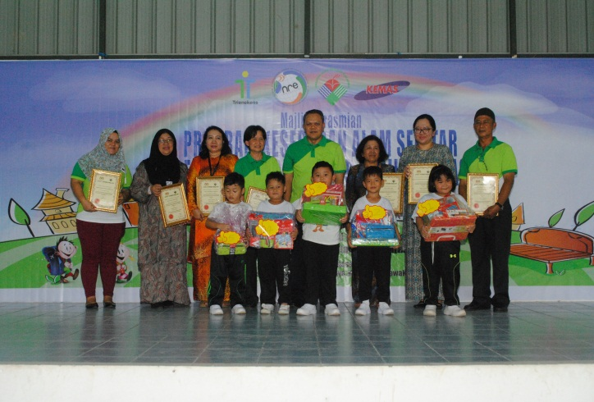
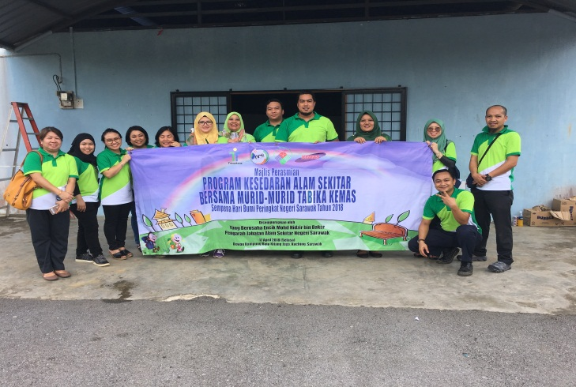
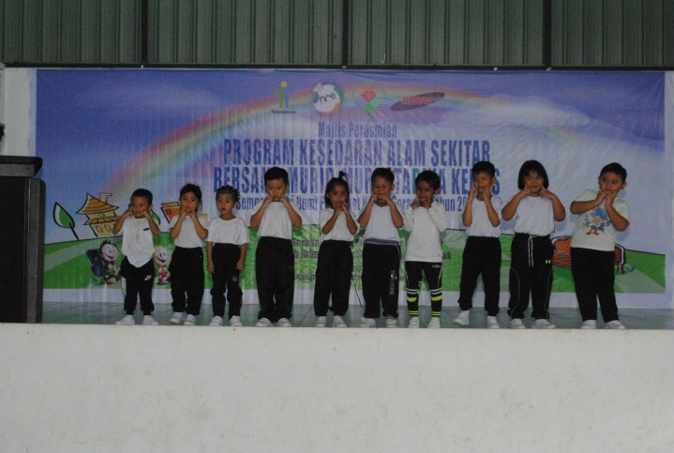
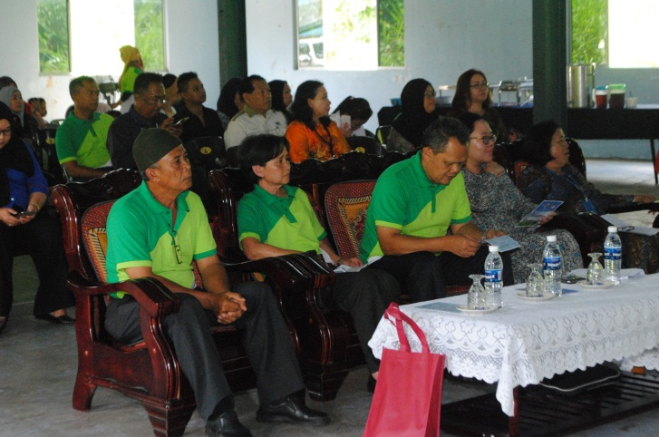
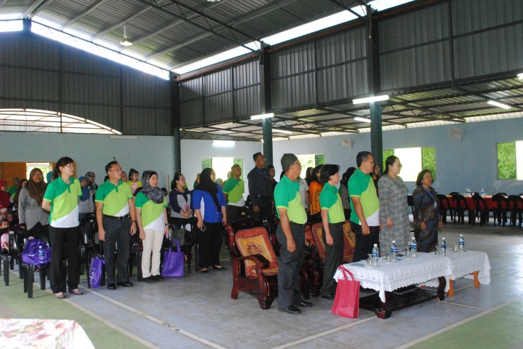
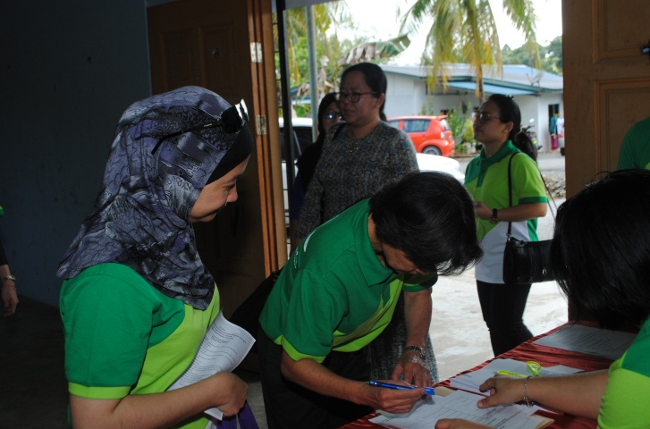
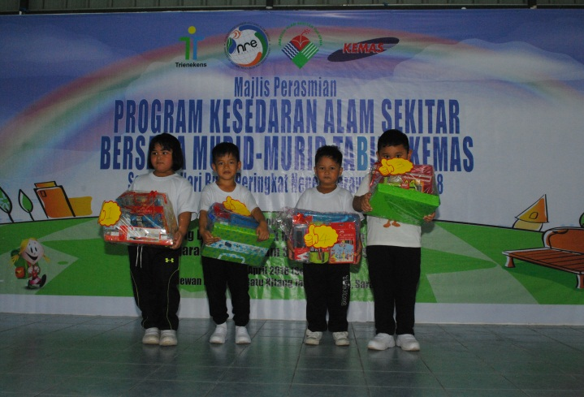
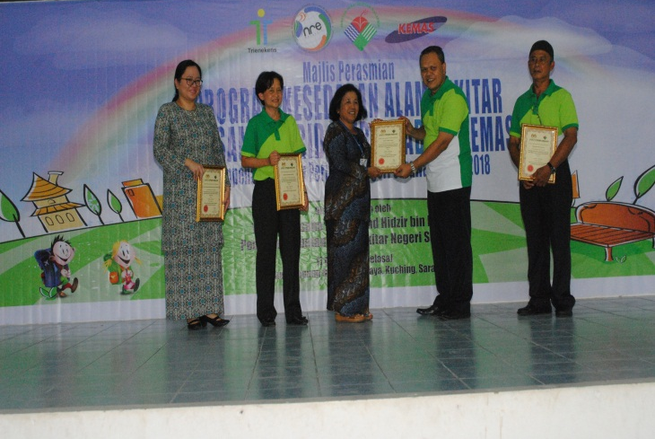
GAMBAR MAJLIS PELANCARAN PROGRAM KESEDARAN ALAM SEKITAR
BERSAMA-SAMA MURID-MURID TABIKA DAN PENDAFTARAN AHLI RAS 2018

Slide 4
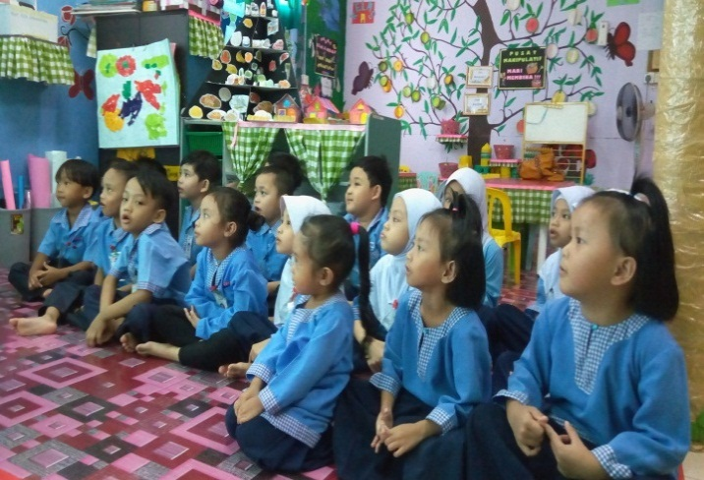
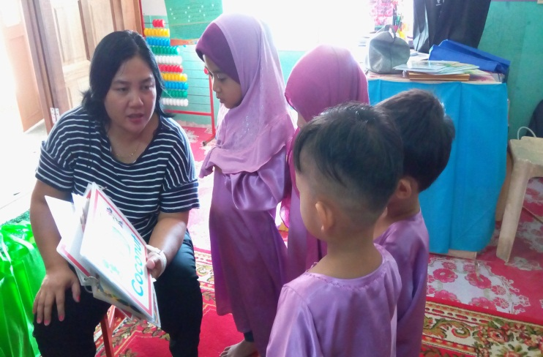
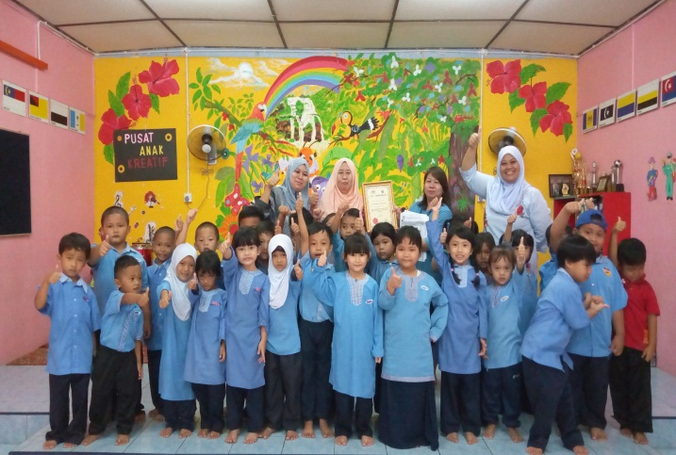
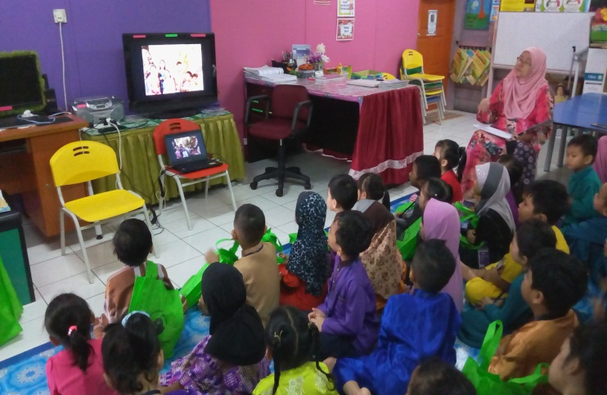
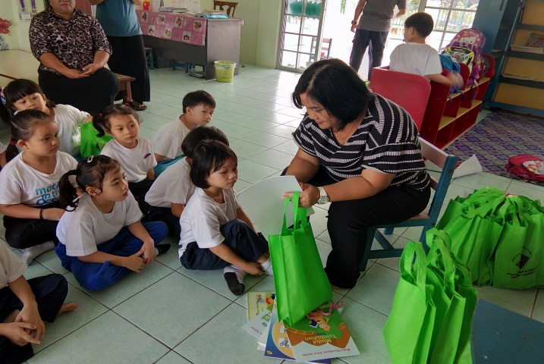
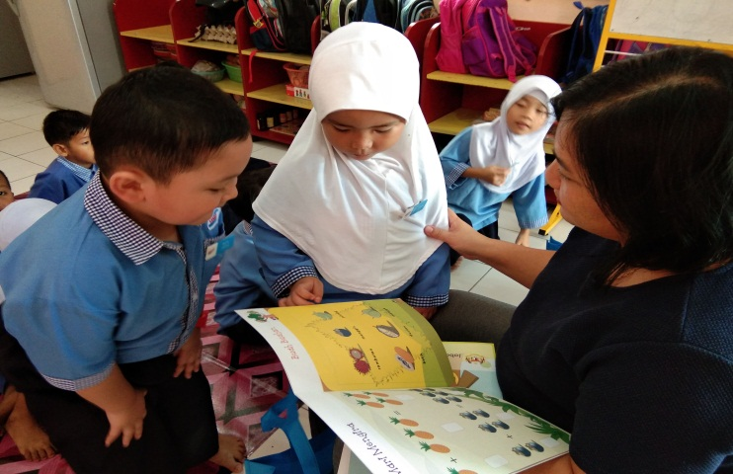
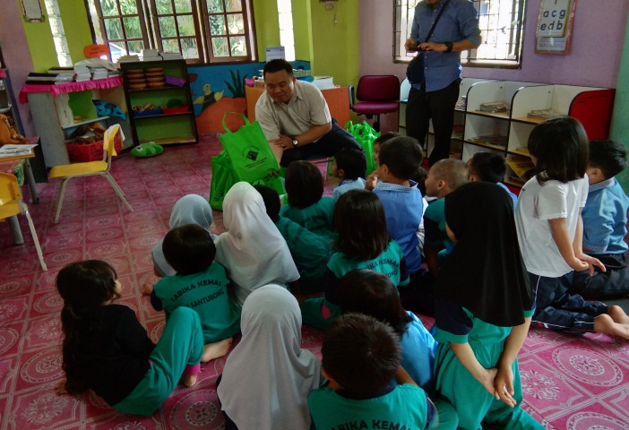
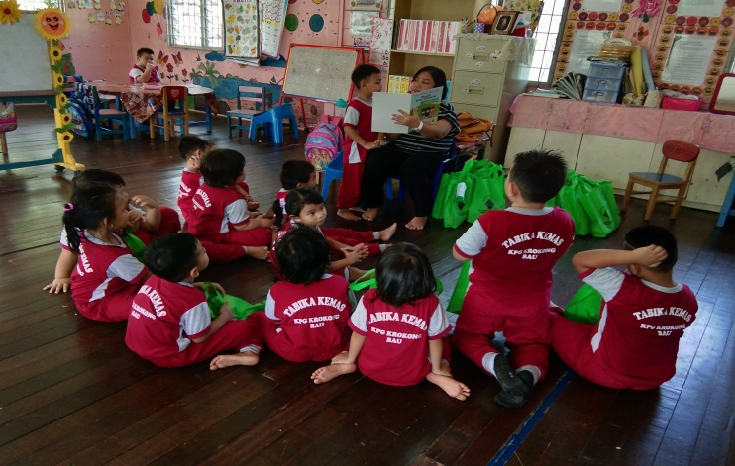
GAMBAR PROGRAM KESEDARAN ALAM SEKITAR
BERSAMA-SAMA MURID-MURID TABIKA 2018

Slide 5
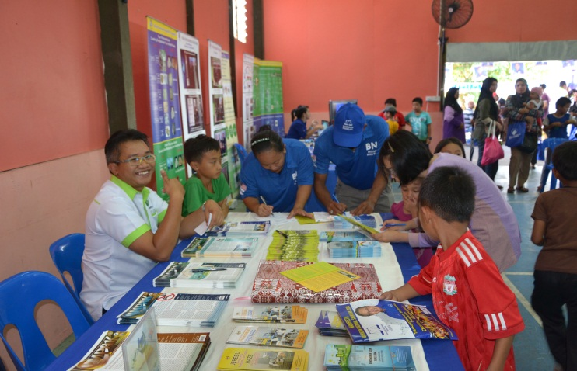
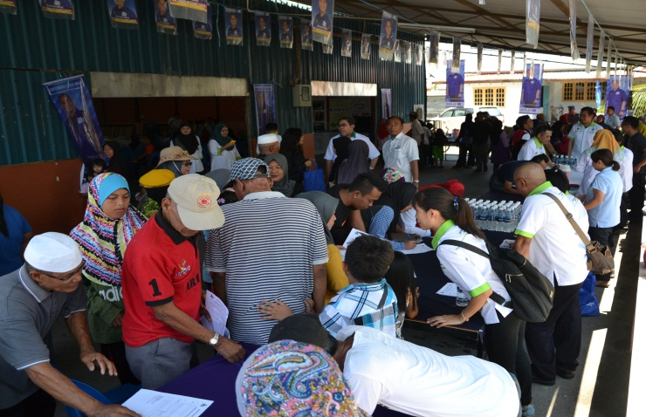
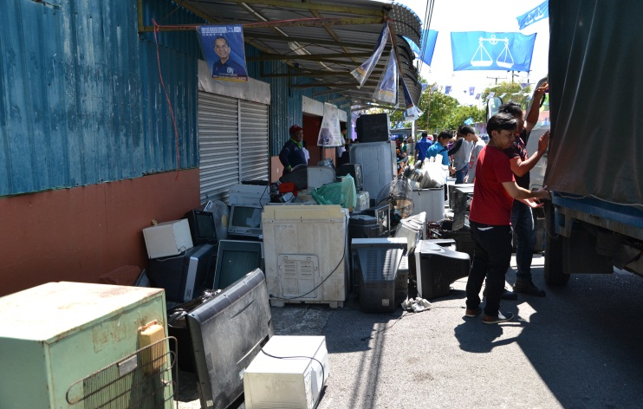
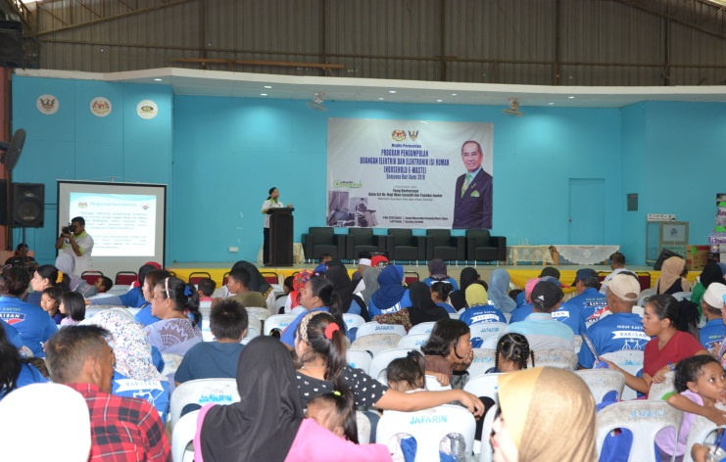
PROGRAM PENGUMPULAN SISA ELEKTRIK DAN ELEKTRONIK ISI RUMAH
Program pengumpulan sisa elektrik dan eletronik (e-waste) isi rumah telah diadakan pada 5 Mei 2018 bertempat di Dewan Masyarakat Kampung Muara Tebas, Kuching. Program ini telah dirasmikan oleh YB Dato Sri Dr. Haji Wan Junaidi Bin Tuanku Jaafar, Menteri Sumber Asli dan Alam Sekitar dan telah dihadiri oleh penduduk setempat seramai 400 orang. Turut hadir adalah Ketua Pengarah Alam Sekitar Malaysia, Dato’ Dr. Ahmad Kamarulnajuib Bin Che Ibrahim
Program ini bertujuan untuk meningkatkan kesedaran masyarakat setempat mengenai kepentingan pengurusan sisa elektrik dan elektronik di rumah dengan sempurna. Contoh-conth sisa elektrik dan elektronik adalah seperti televisyen, penghawa dingin, mesin basuh, peti asi, komputer, telefon bimbit yang tidak boleh digunakan lagi.
Pengurusan e-waste yang betul dapat mencegah berlakunya pencemaran alam sekitar disamping menjamin kelestarian alam untuk masa hadapan. Antara usaha yang boleh dilakukan adalah dengan mengasingkan e-waste daripada sampah domestik biasa dan menghantar ke kontraktor atau premis berlesen.
Antara aktiviti yang dijalankan adalah pendaftaran ahli RAS, ceramah, pameran dan cabutan bertuah.
GAMBAR PROGRAM PENGUMPULAN SISA ELEKTRIK DAN
ELEKTRONIK ISI RUMAH 2018

Slide 6
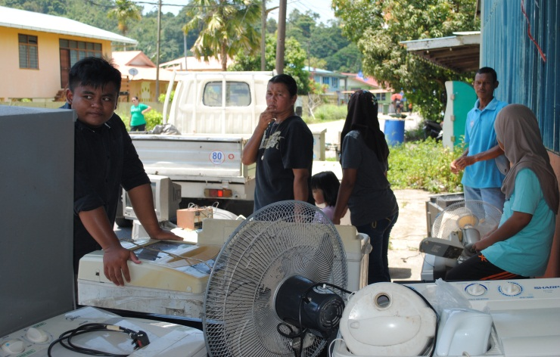
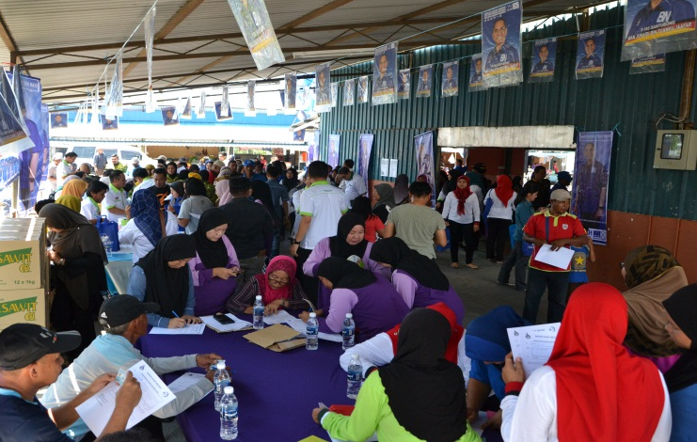
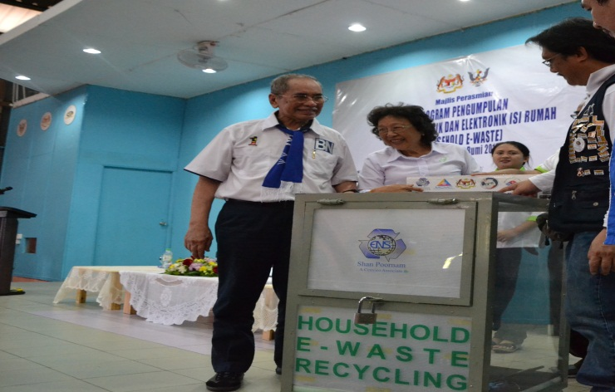
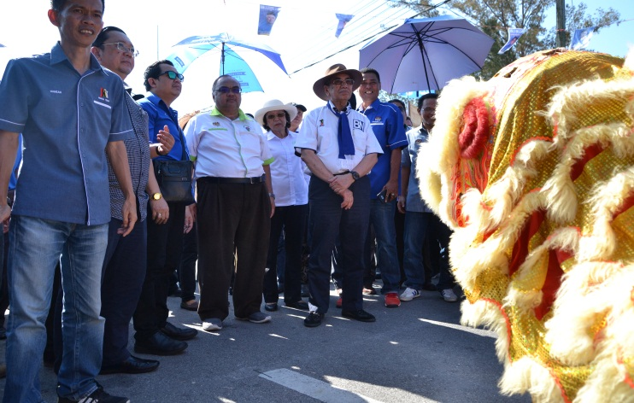
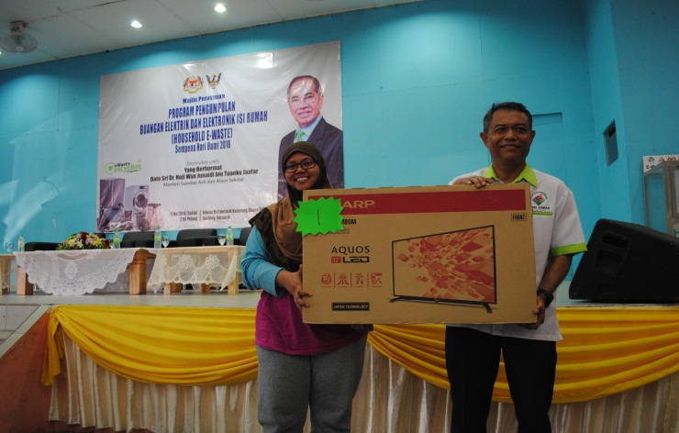
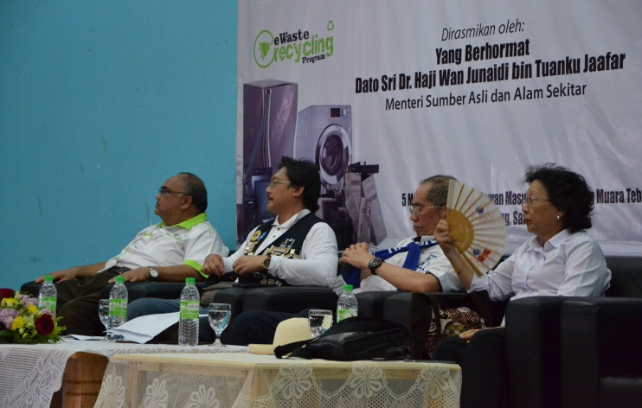
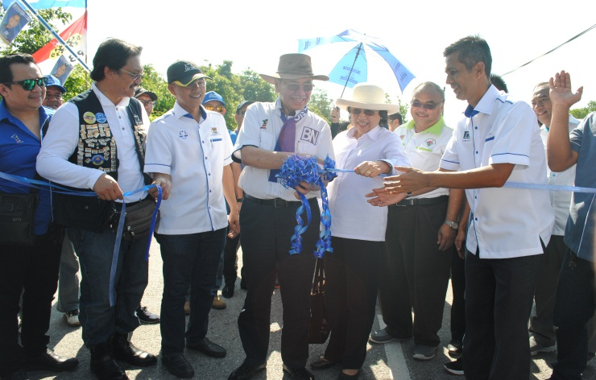
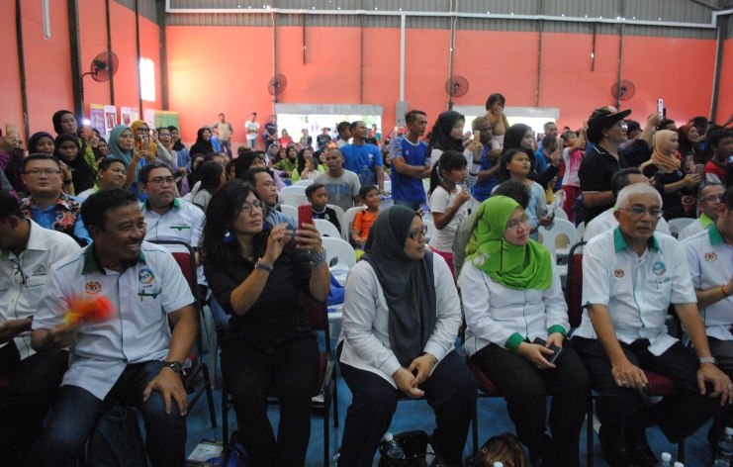
GAMBAR PROGRAM PENGUMPULAN SISA ELEKTRIK DAN
ELEKTRONIK ISI RUMAH 2018

